Slide 1

Тәуелсіз Қазақстан

Slide 2


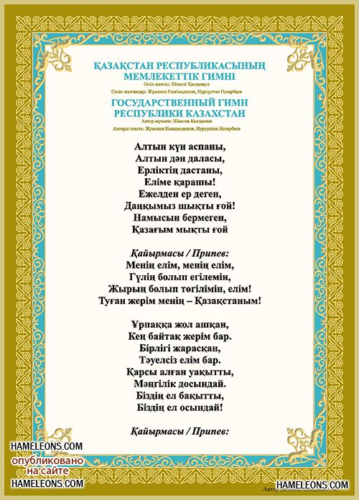


Slide 3


Slide 6

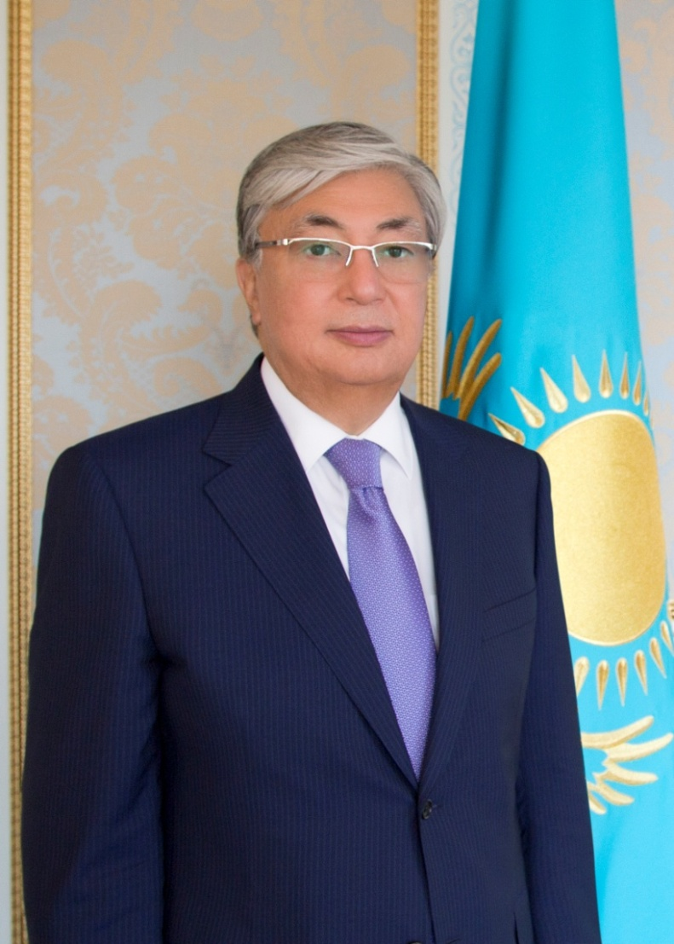
Қазақстан Республикасының Президенті
Қасым-Жомарт Кемелұлы Тоқаев

Slide 7


Slide 8

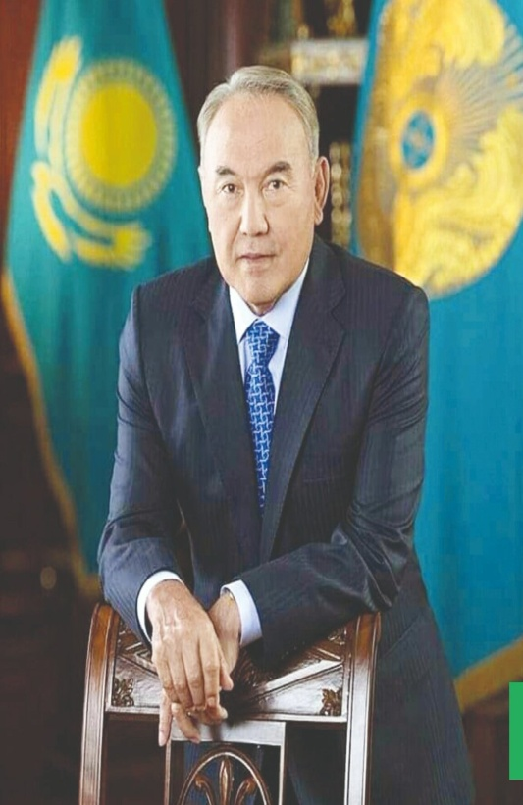
Қиялы ұшқыр ойлы адам,
Әлемге болған аты аңыз.
Ұрпақтың қамын ойлаған,
Аман-сау жүрші, Атамыз.

Slide 9


Slide 10


